Slide 1
IOS端苹果商店发布流程
前提：
一、Xcode 版本最新版
二、已经购买 苹果开发者账号
三、导出的Xcode文件发布测试没有问题

Slide 2
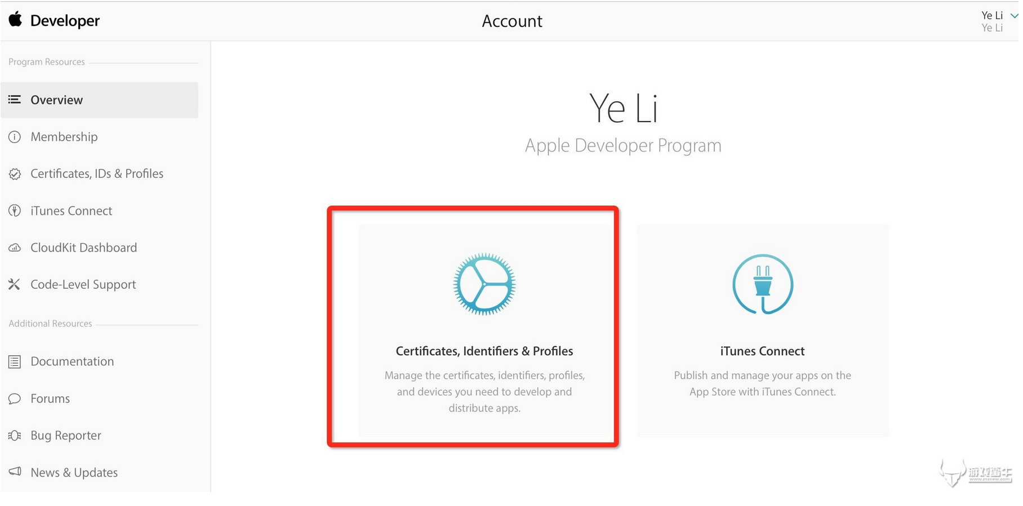
打开苹果开发者中心

Slide 3
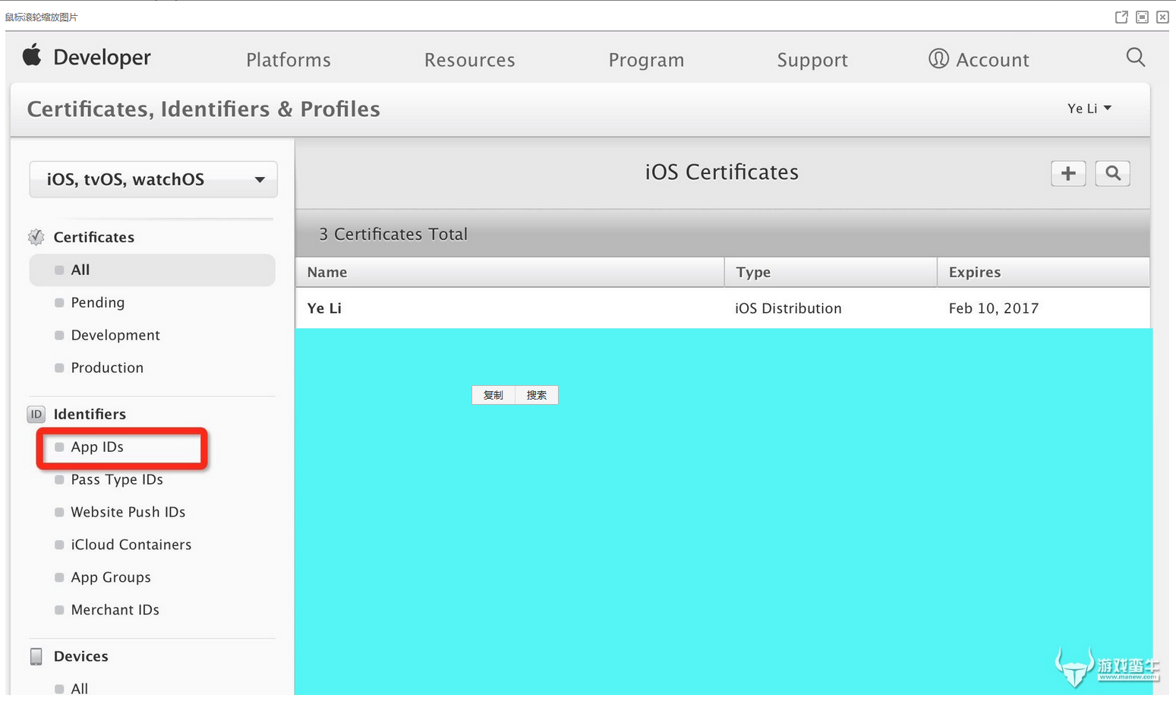
新建APP 打开APP面板

Slide 4
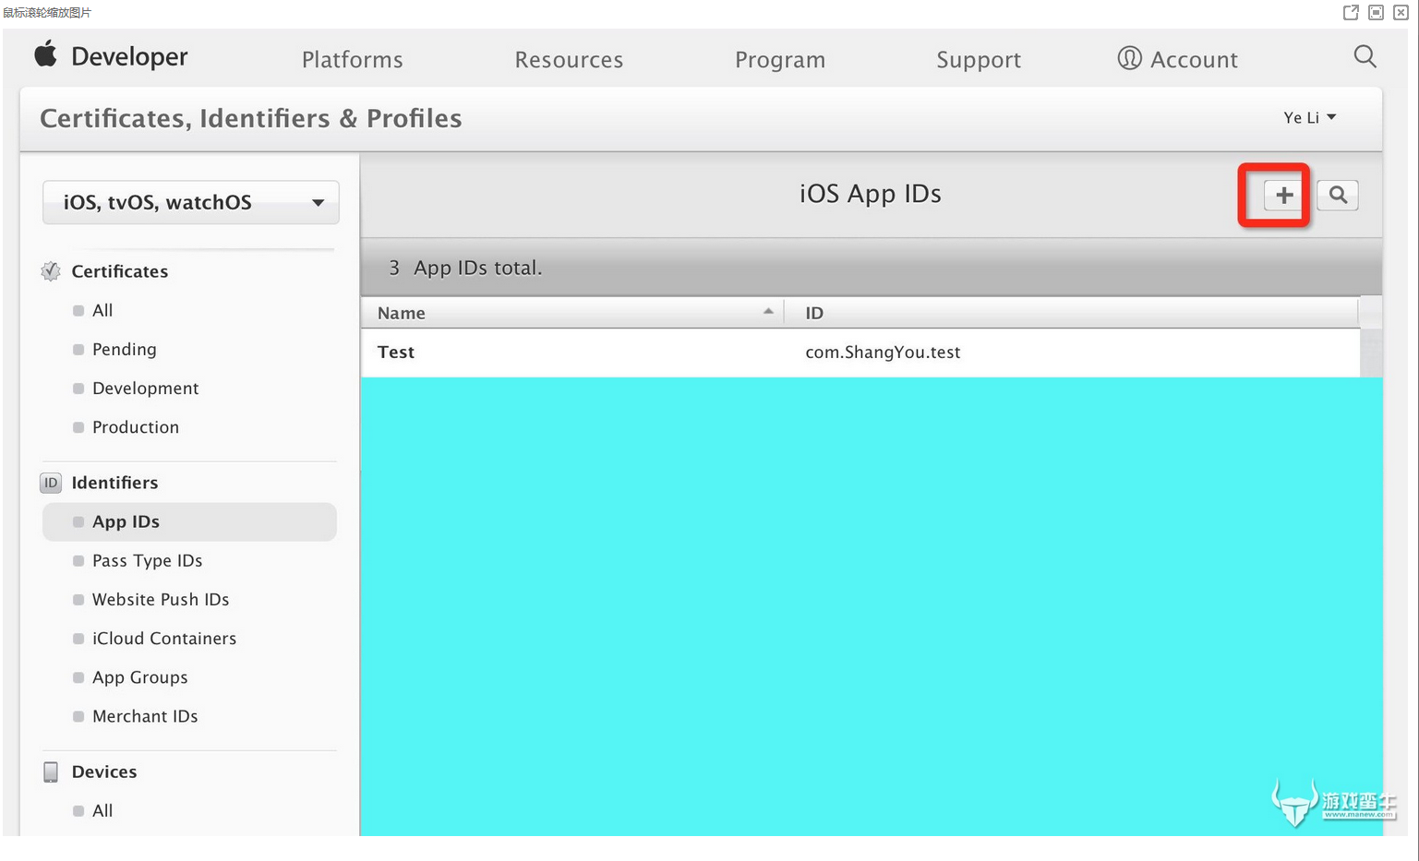
点击右上角加号

Slide 5
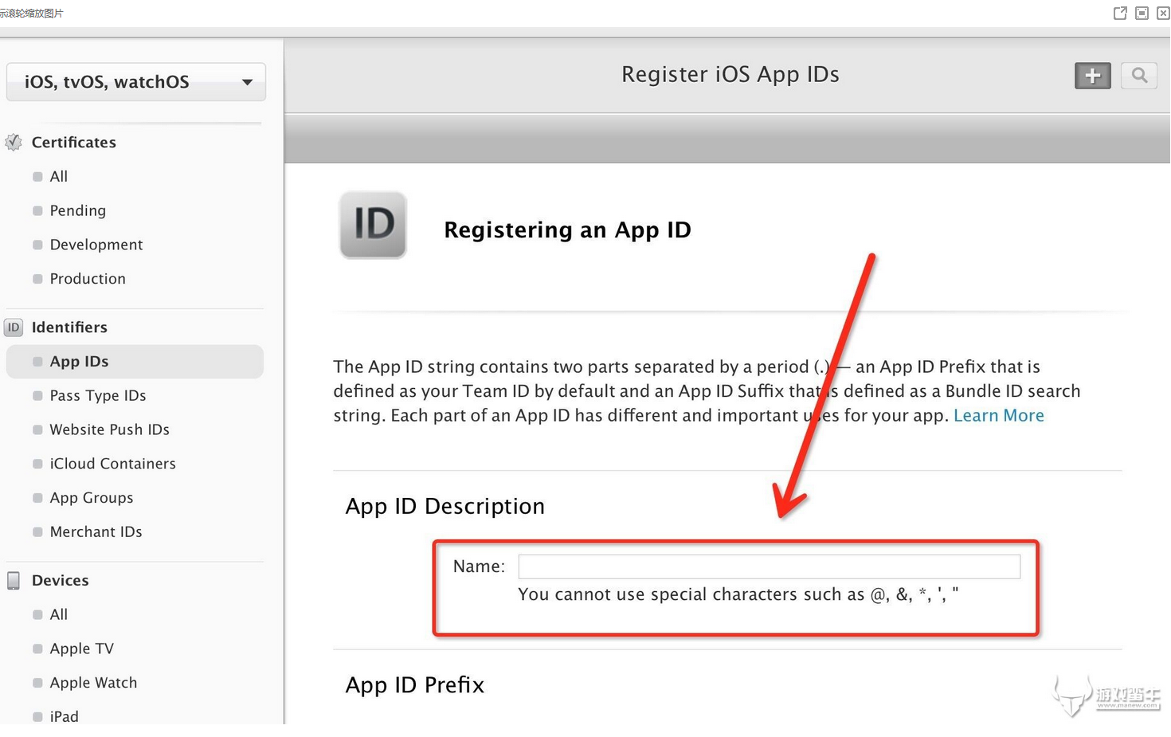
输入APP名字

Slide 6
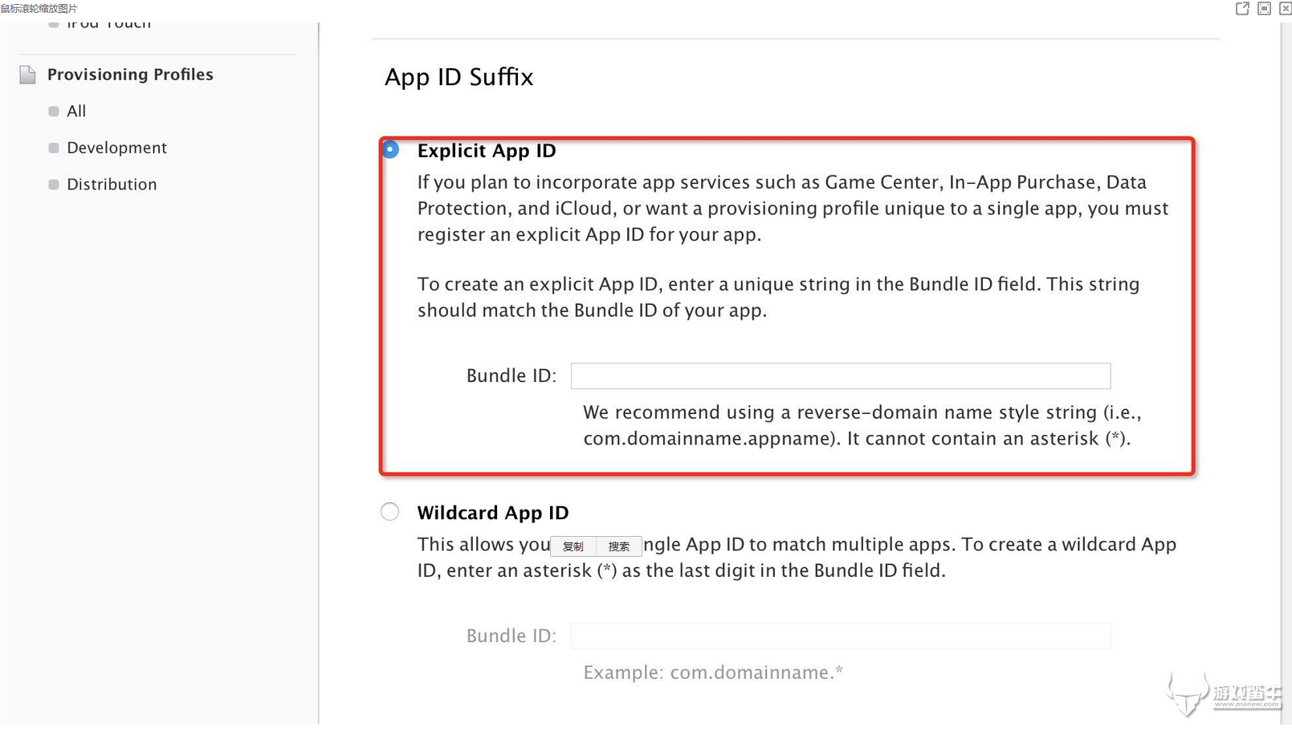
输入你的包名，跟Unity发布选项中的设置保持一致
Notes:
包名：com.公司名称.产品名称

Slide 7
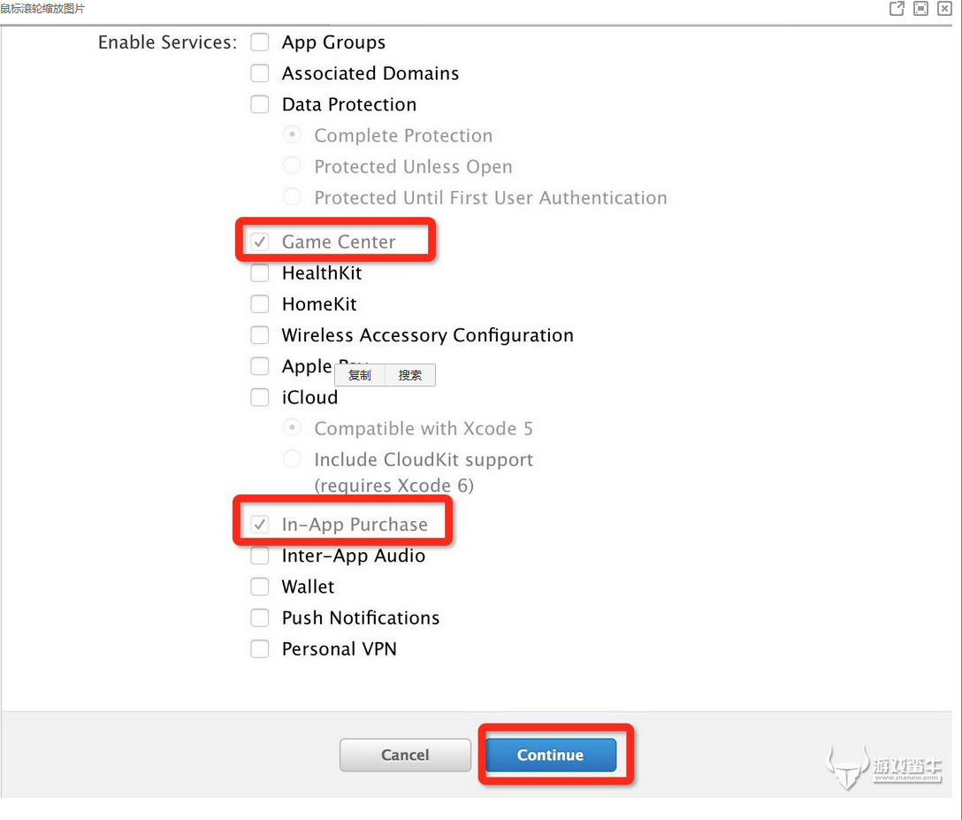
勾选如下选项并继续

Slide 8
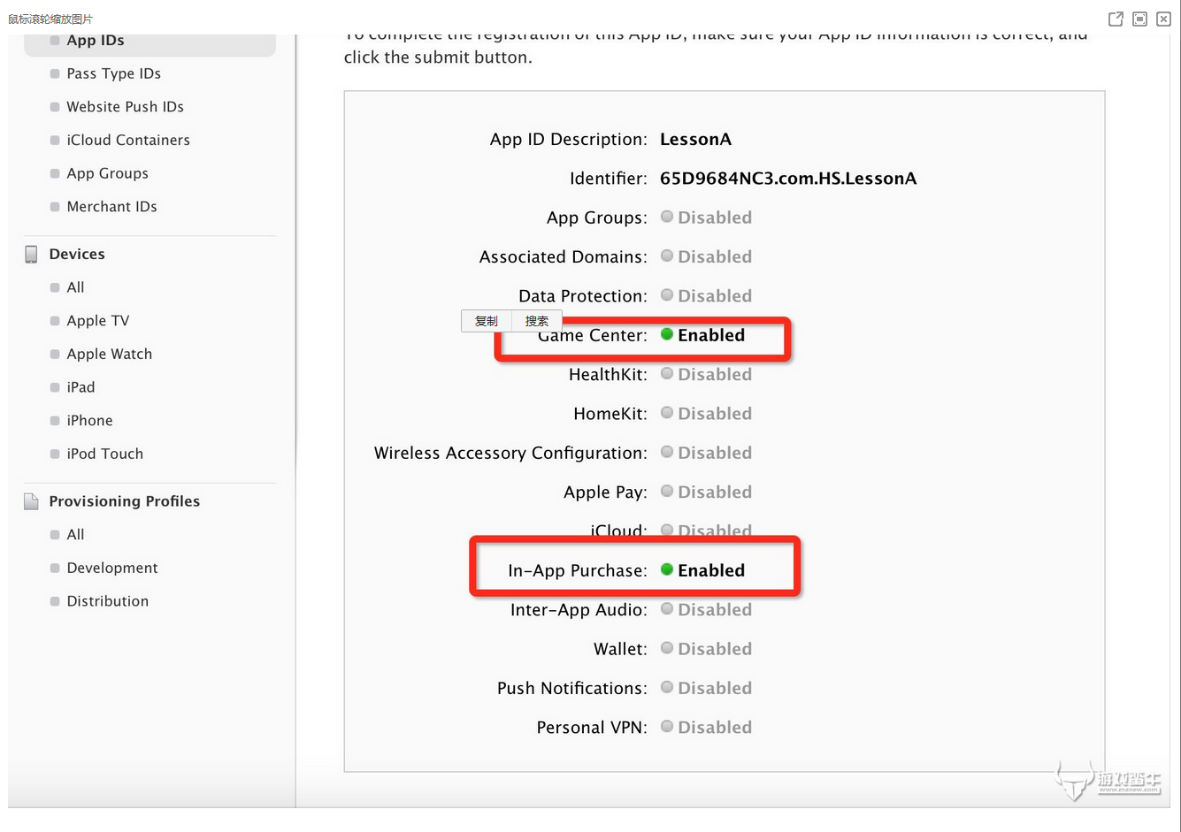
继续

Slide 9
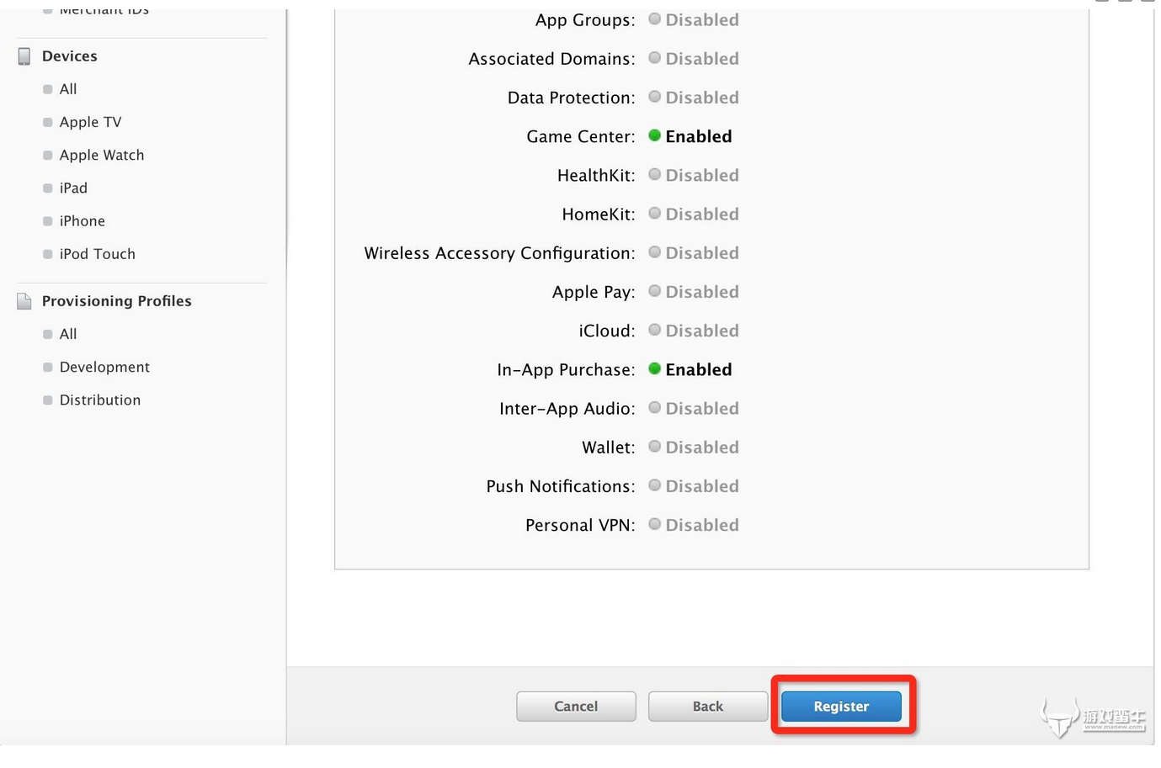
继续

Slide 10
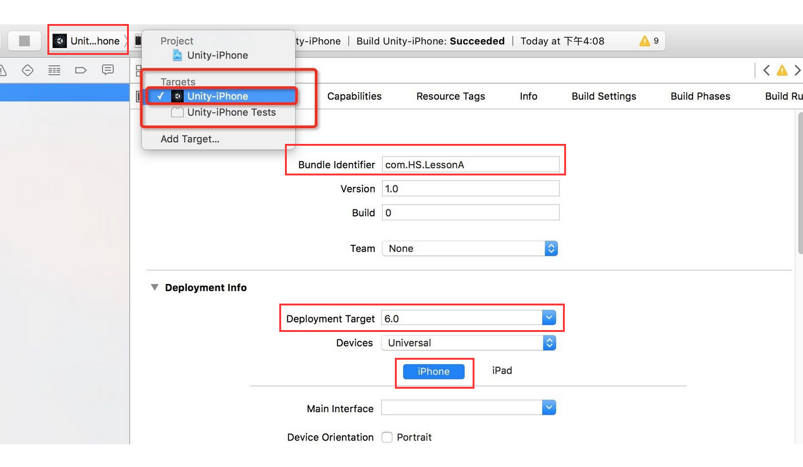
回到Xcode中确认你的包名是一致的
Notes:
这个是检查选项，如果已经确认无误，可以不查看此章节

Slide 11
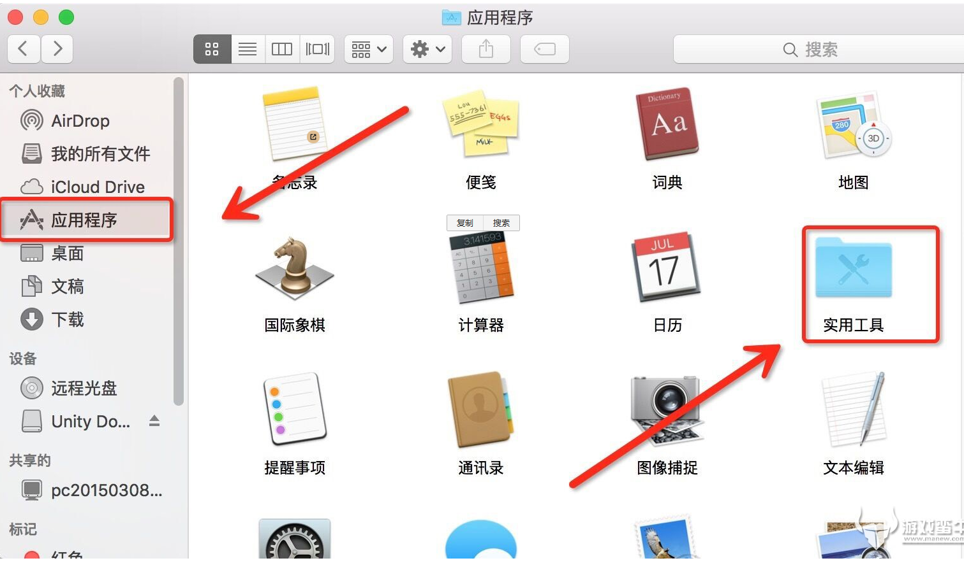
找到钥匙串

Slide 12
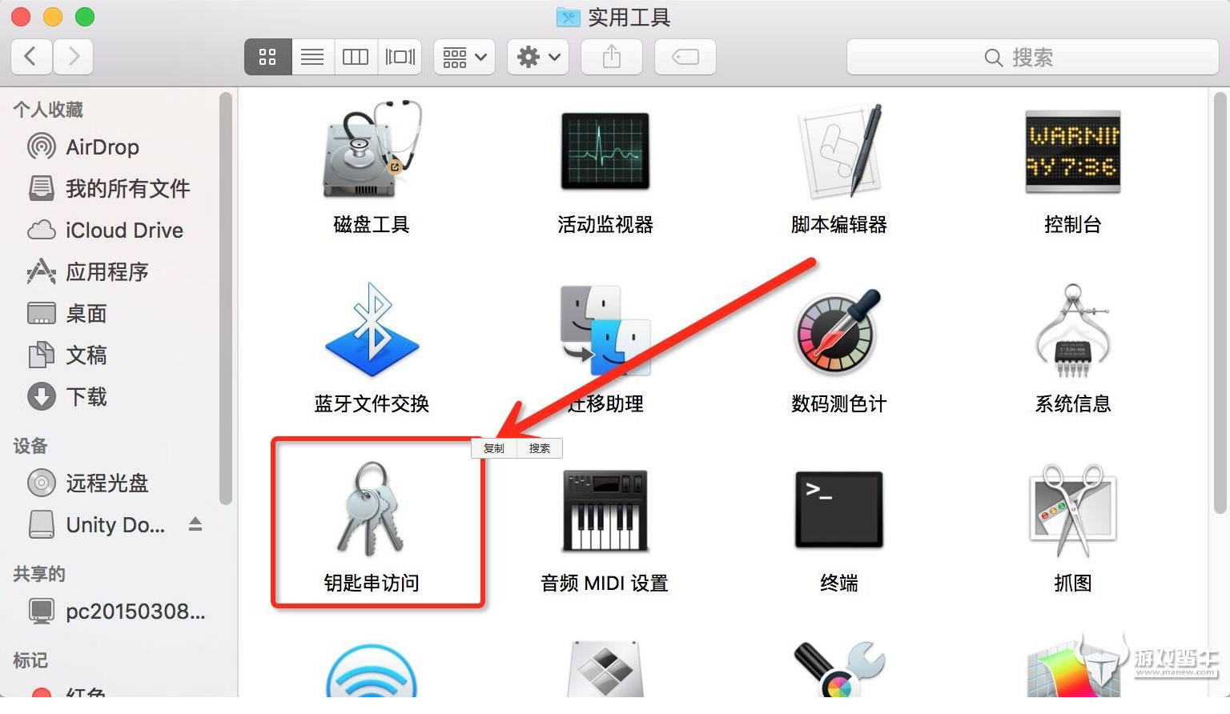
找到钥匙串

Slide 13
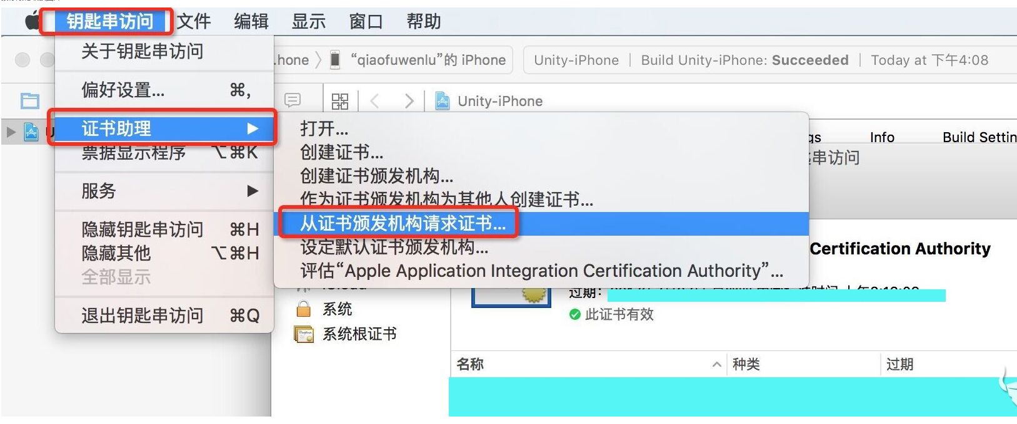
在钥匙串中创建证书，证书助理—从证书颁发机构请求证书

Slide 14
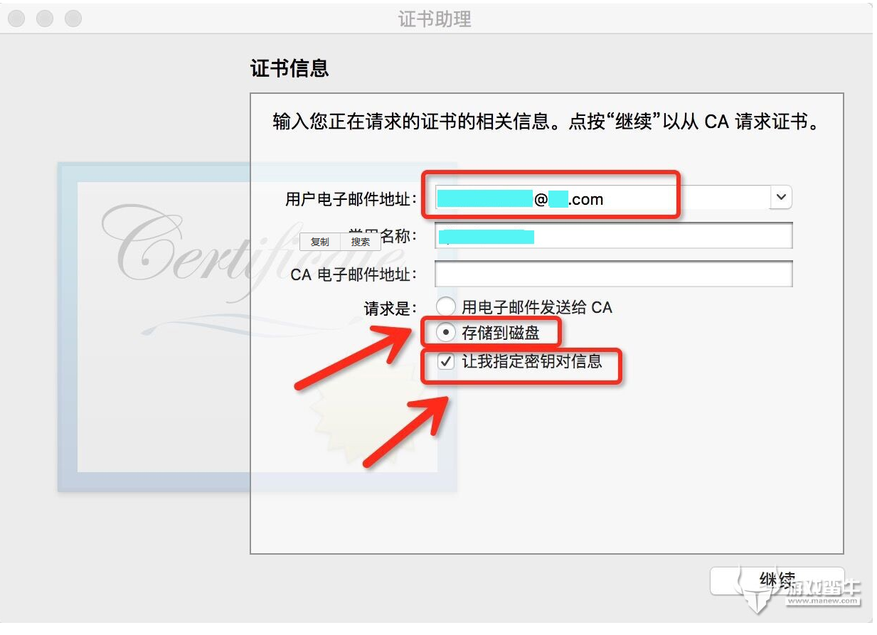
输入相关信息，并选择箭头所指的选项
Notes:
用户电子邮件地址: 苹果开发者账号邮箱

Slide 15
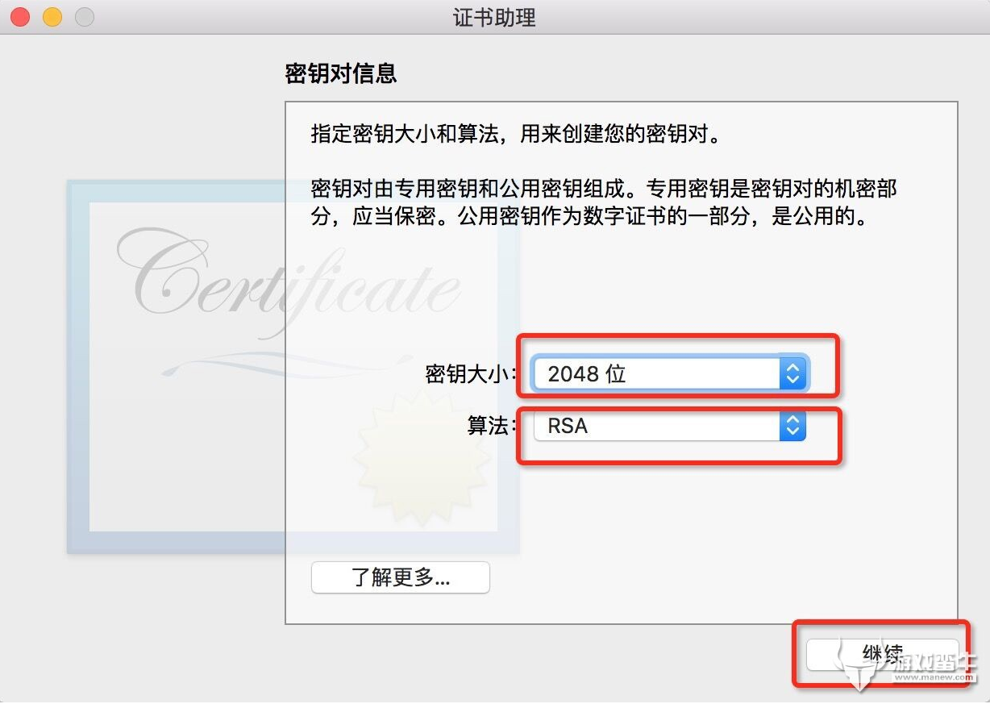
选择红框内的选项，继续

Slide 16
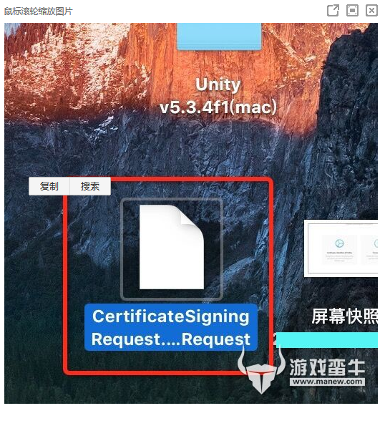
获得证书

Slide 17
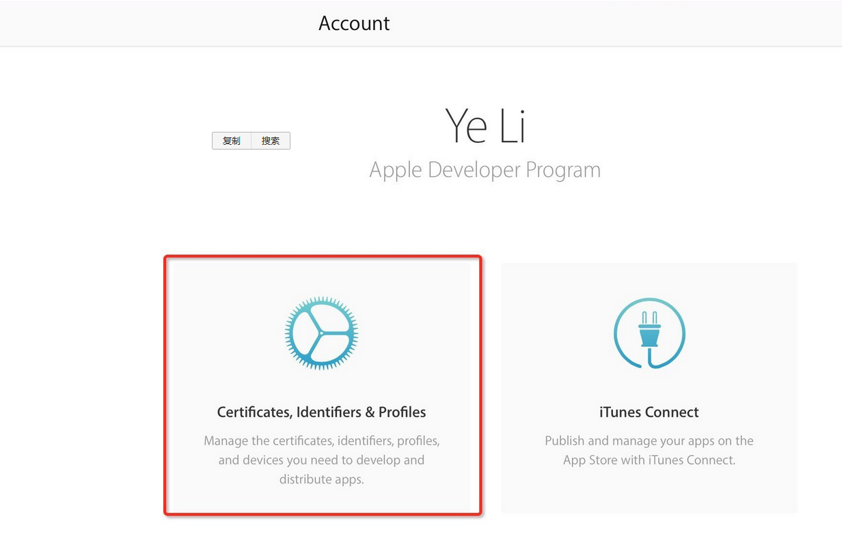
回到开发者中心

Slide 18
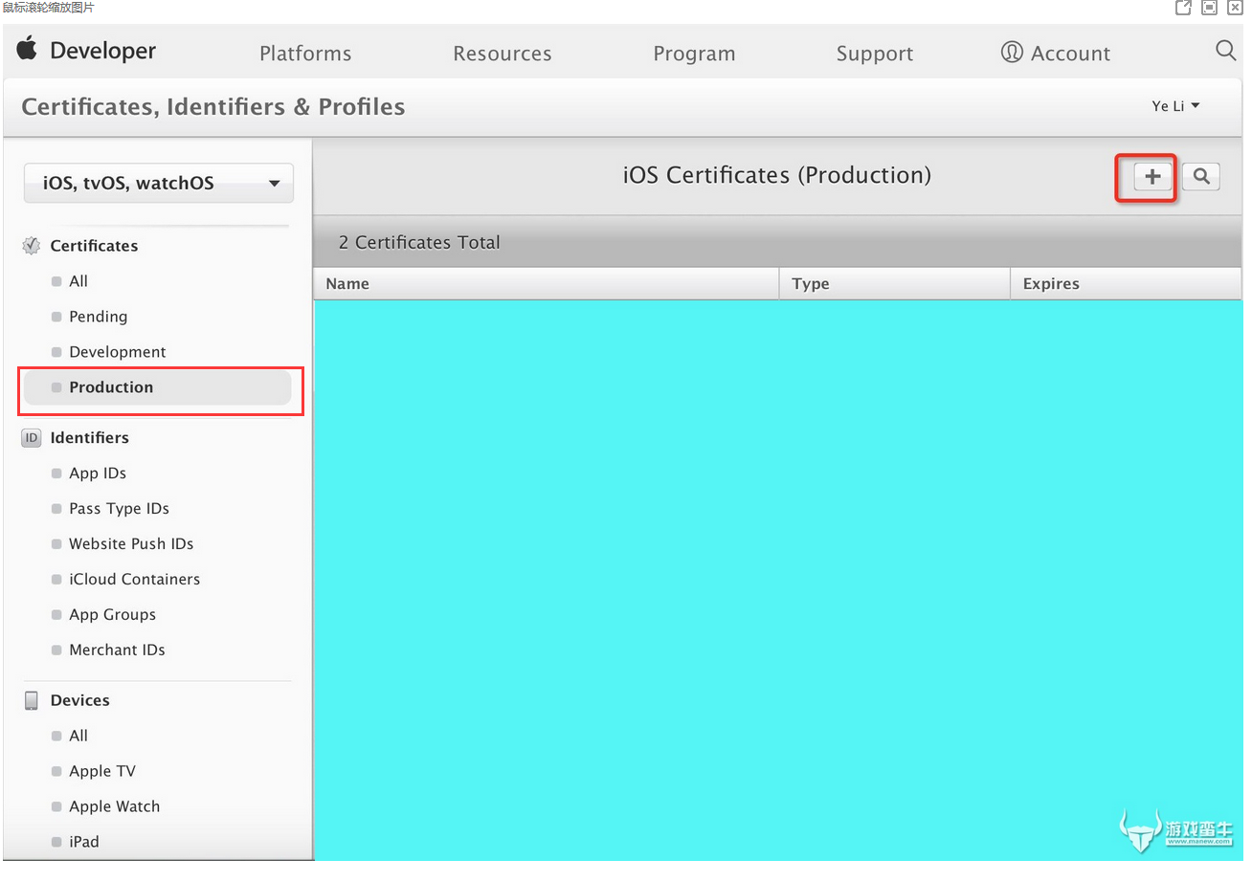
选择Production,右上角添加产品

Slide 19
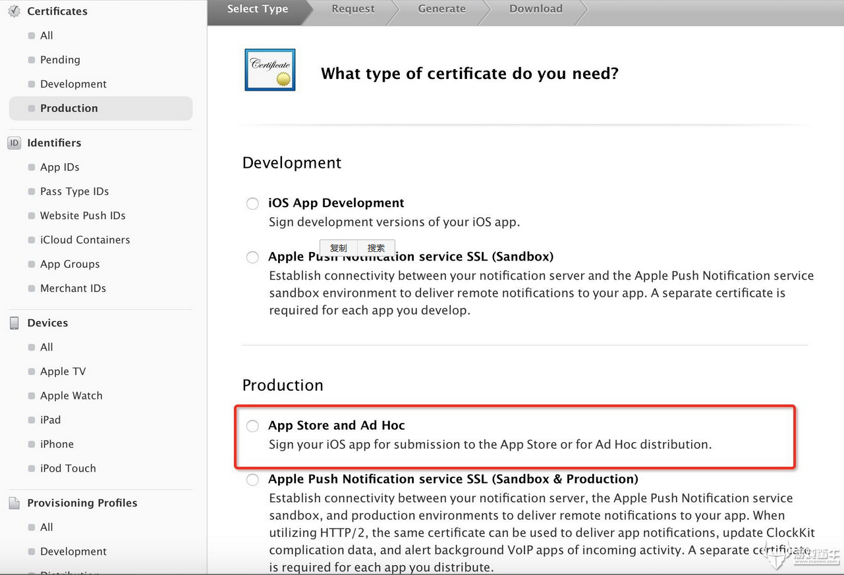
选择红框标识的然后继续

Slide 20
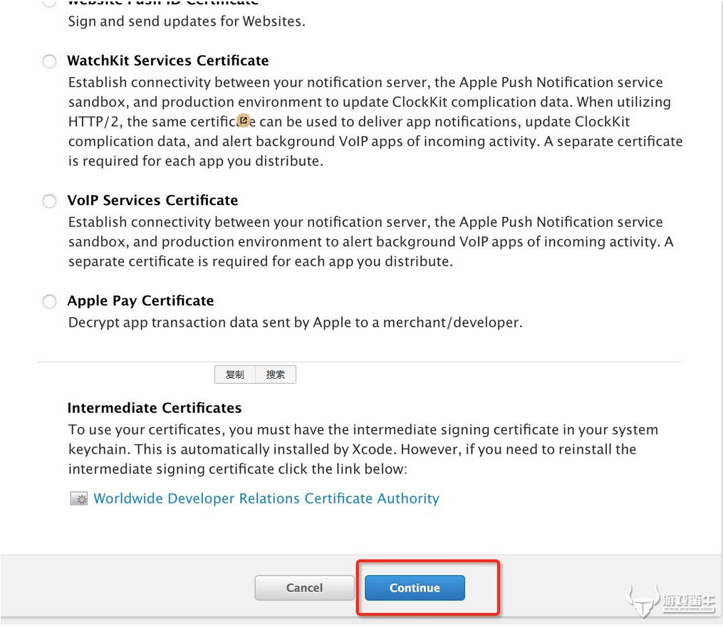

Slide 21
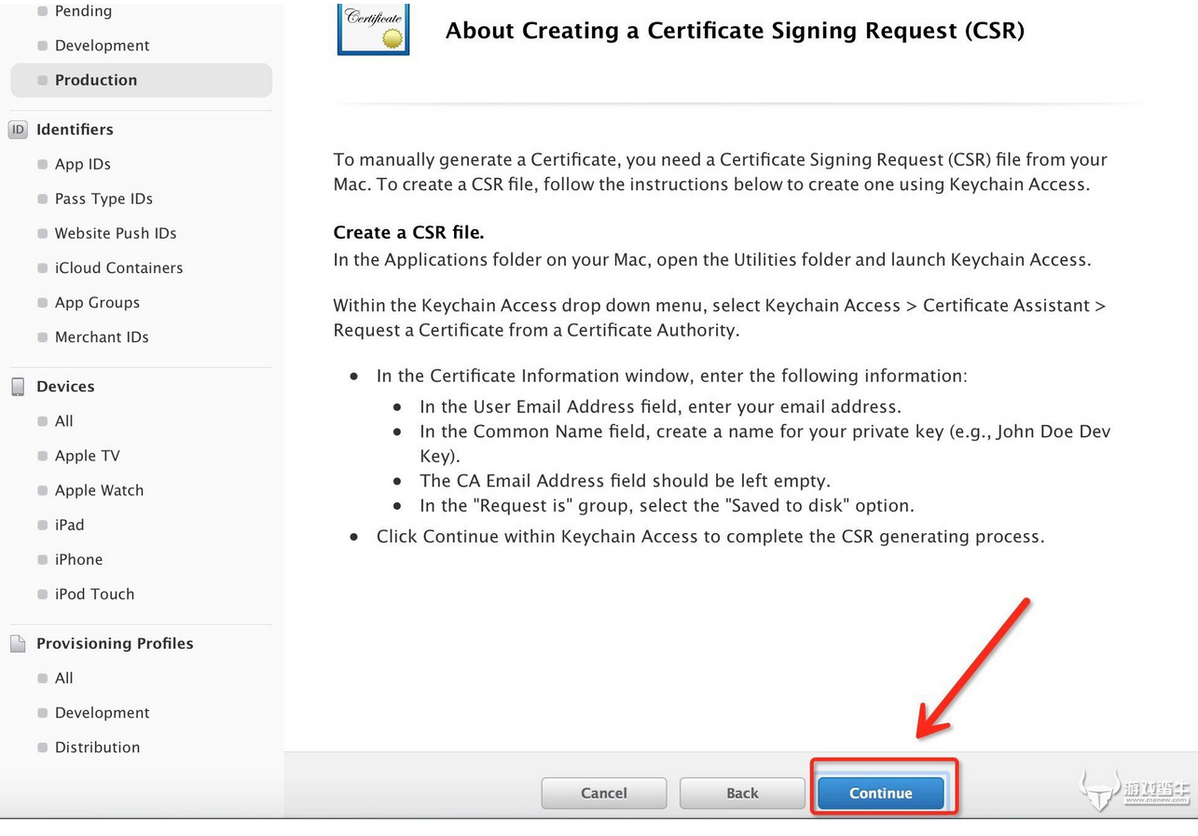

Slide 22
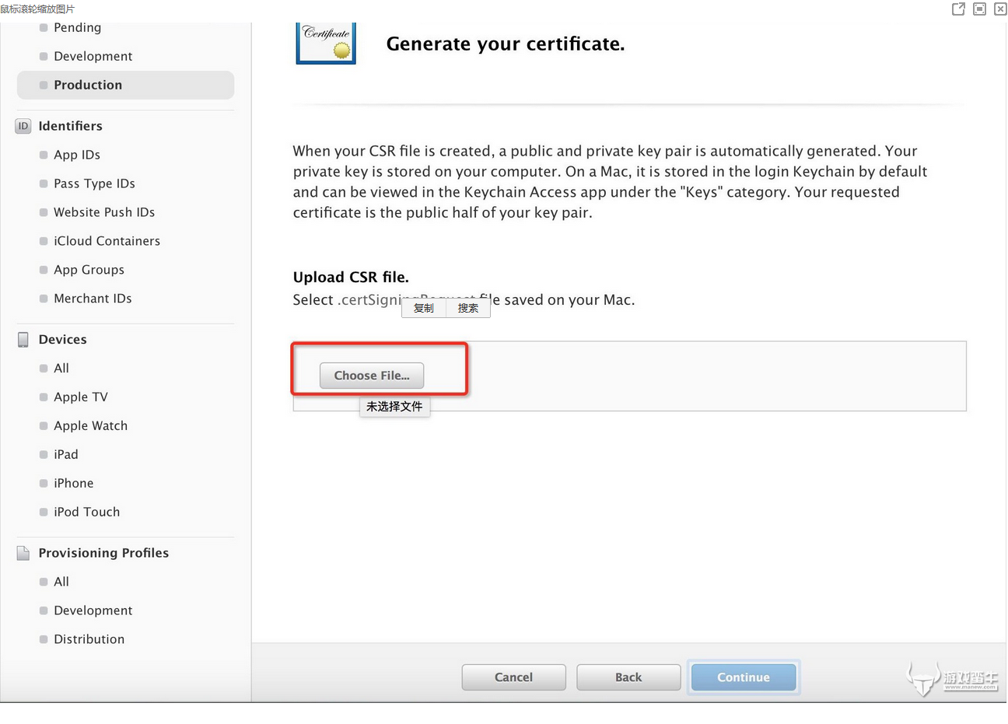
选择之前创建的证书

Slide 23
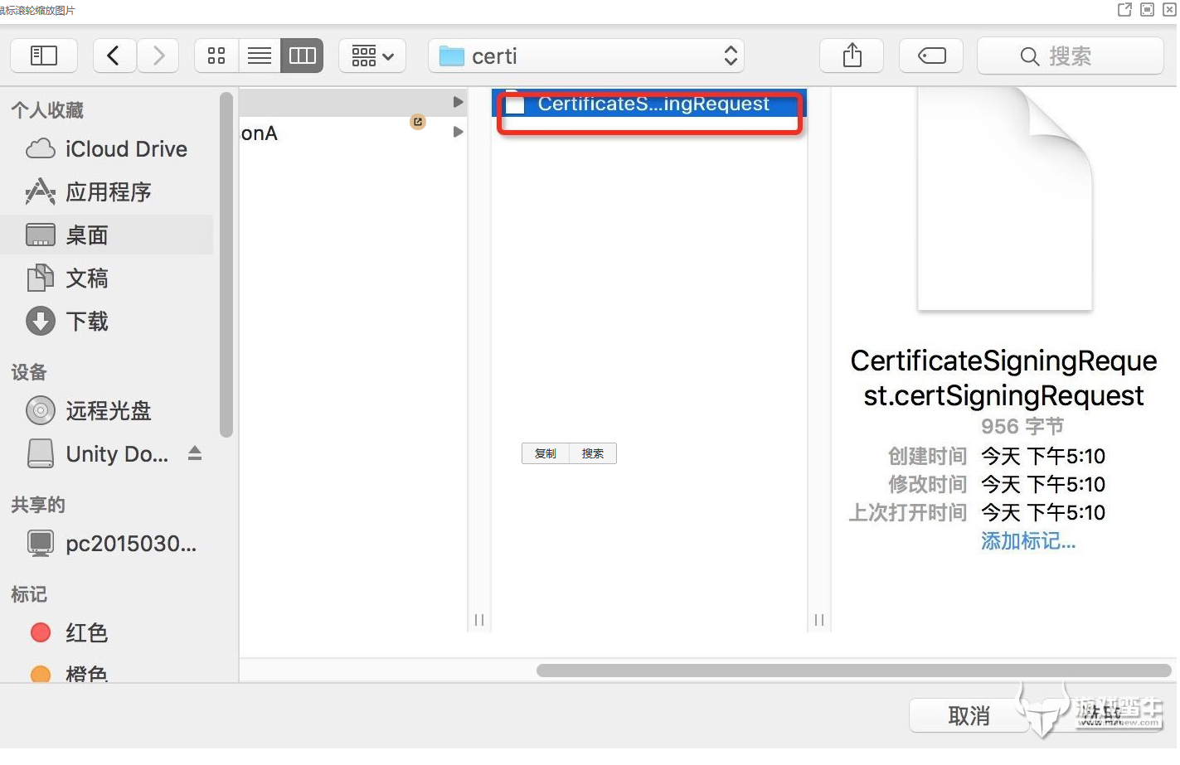

Slide 24
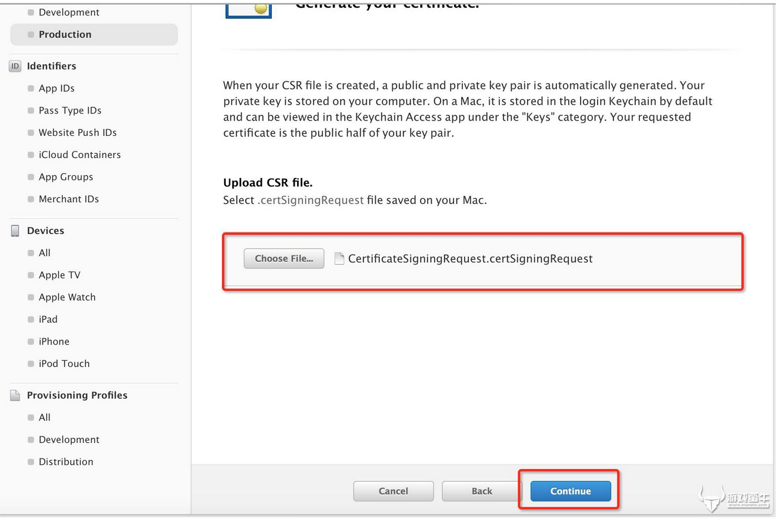

Slide 25
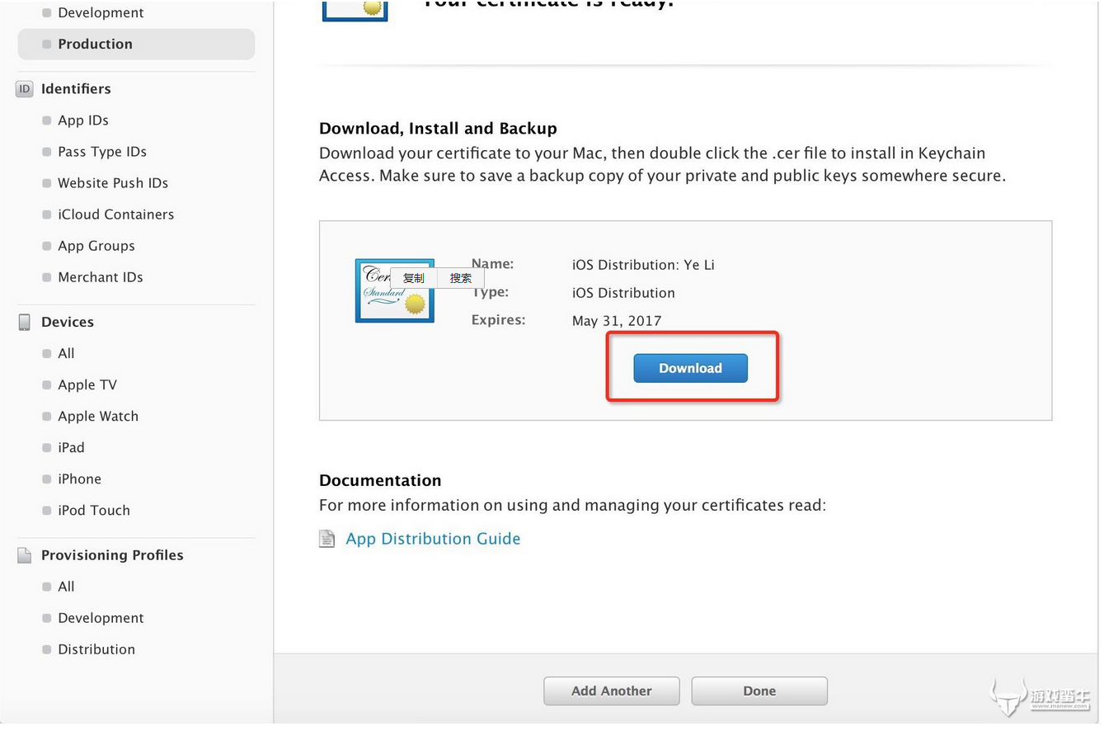
下载证书

Slide 26
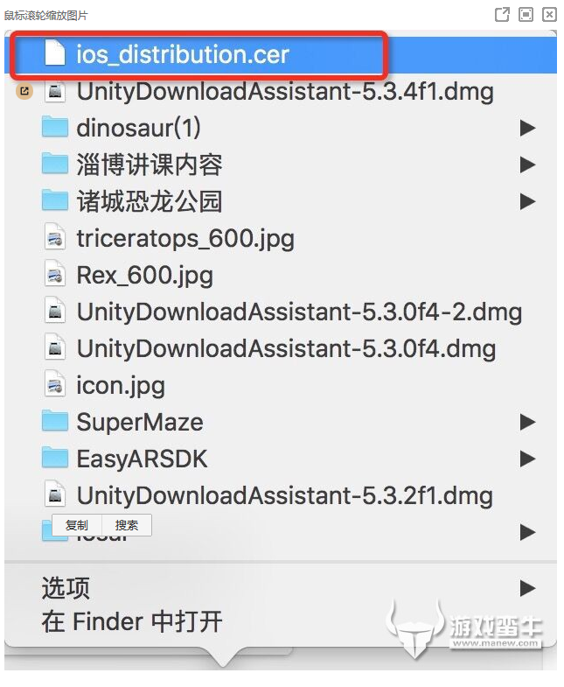

Slide 27
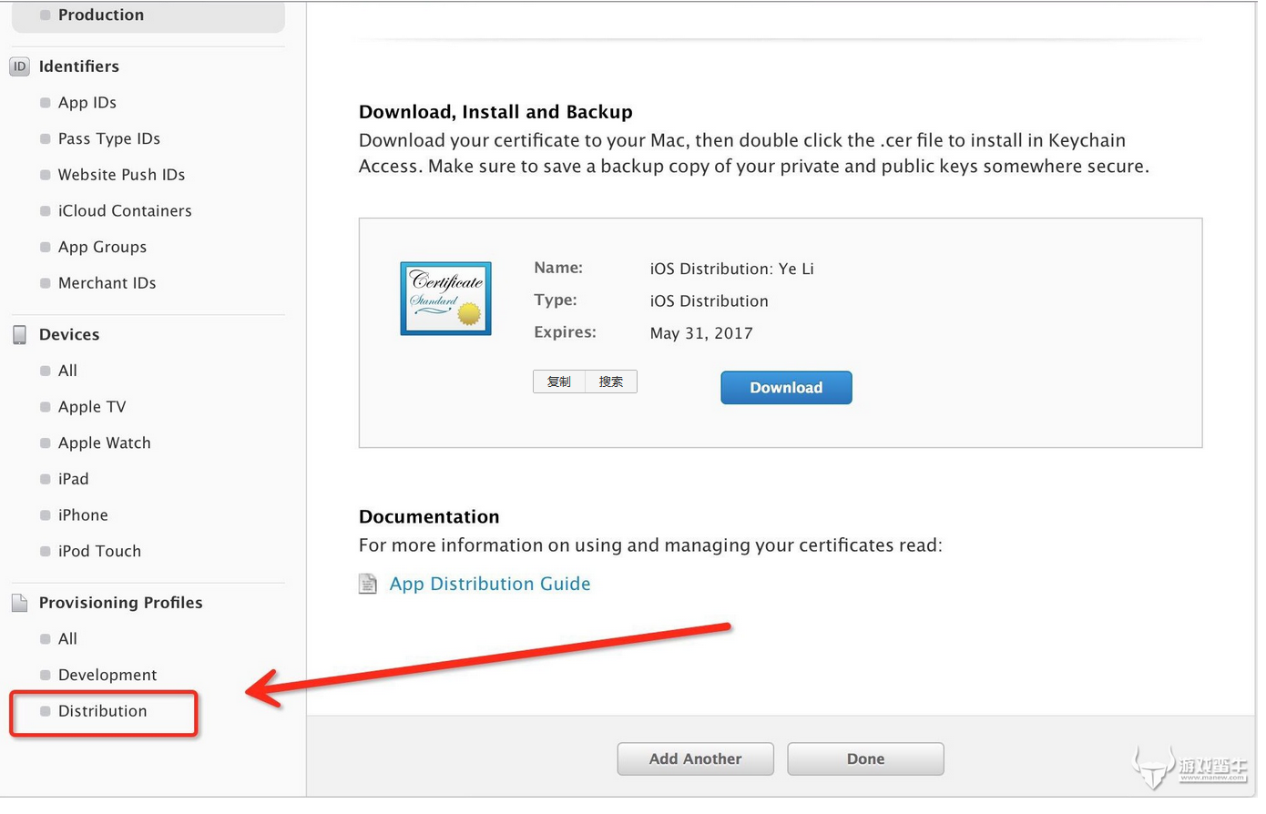
创建PP文件

Slide 28
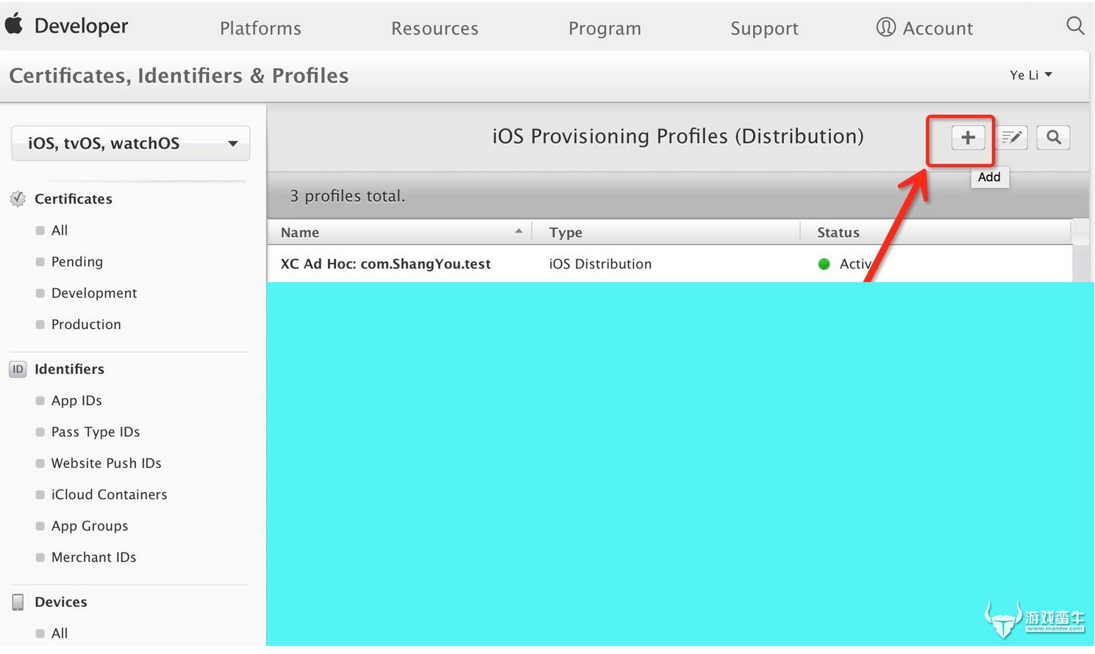

Slide 29
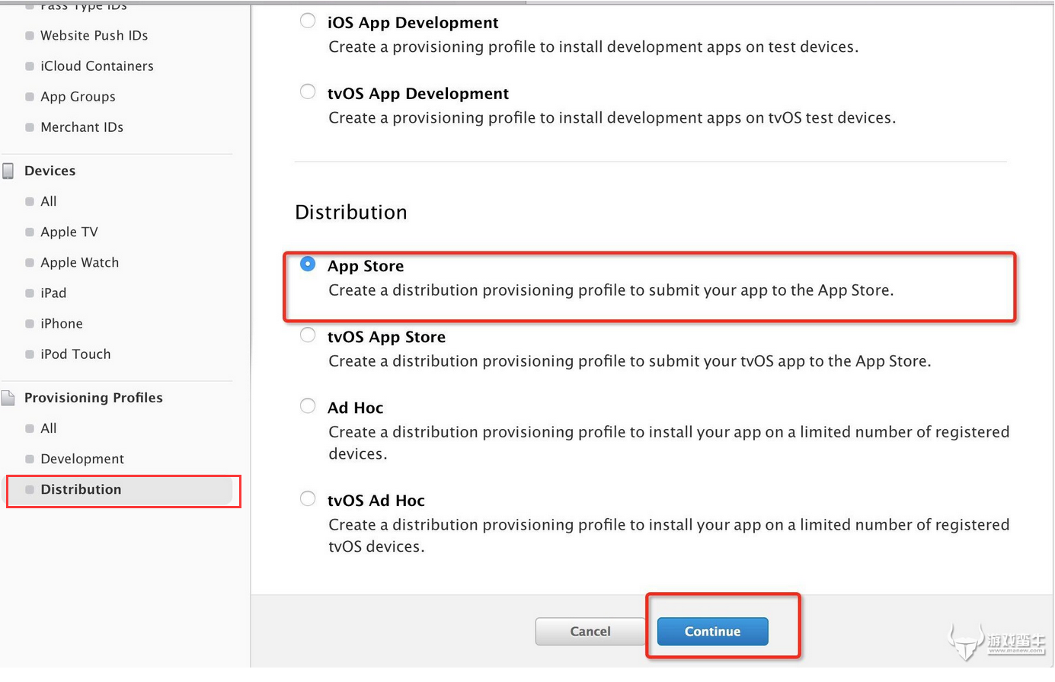

Slide 30
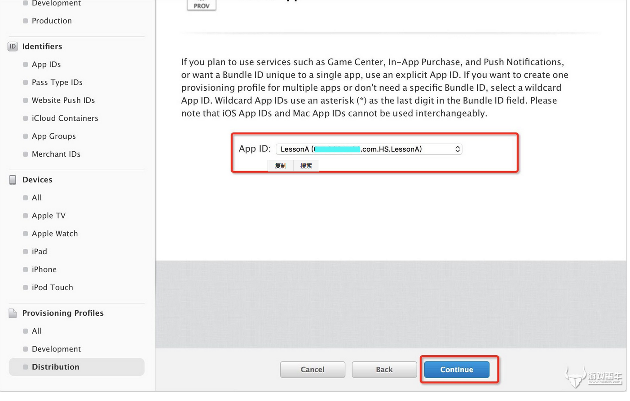
选择你的APPID

Slide 31
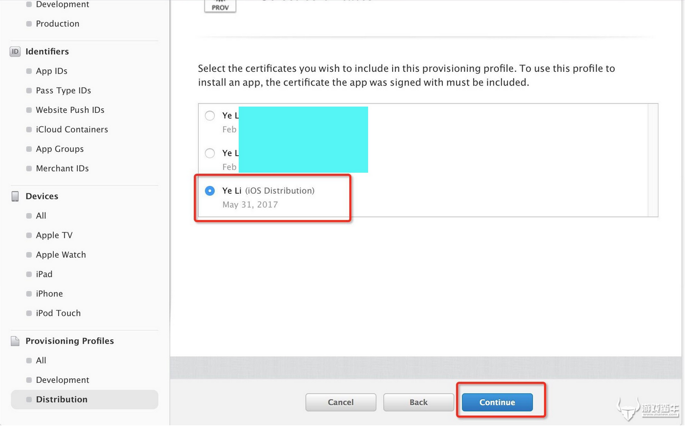

Slide 32
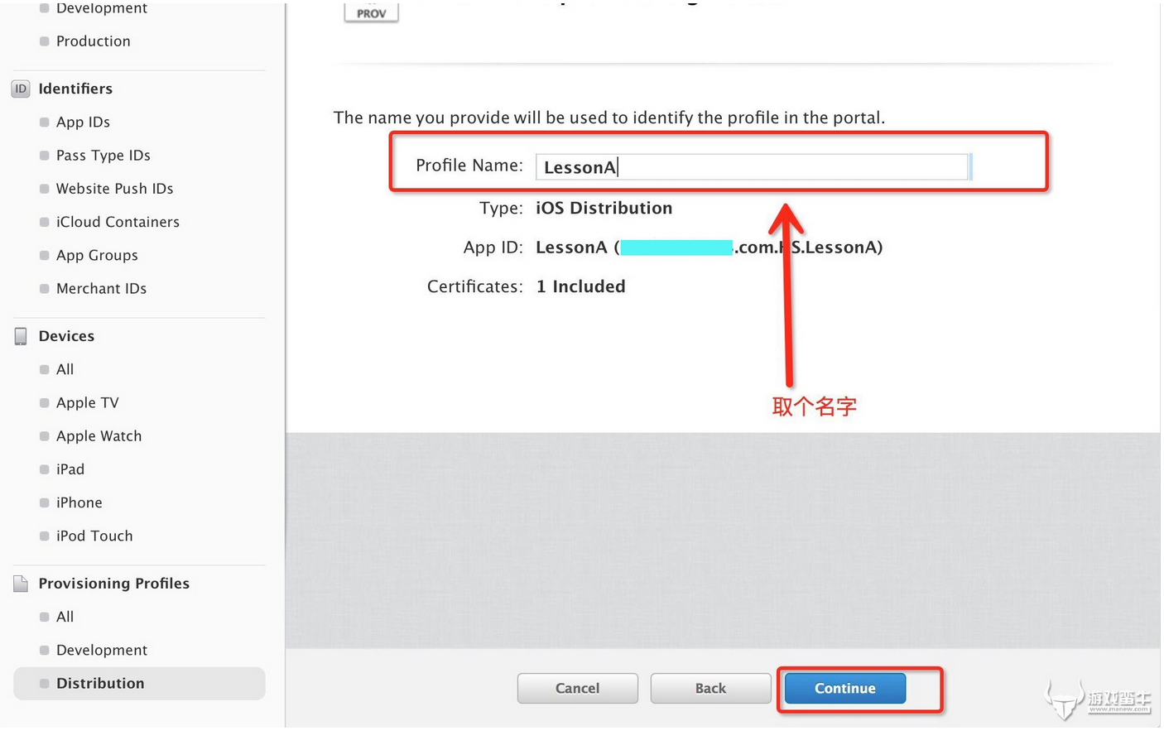

Slide 33
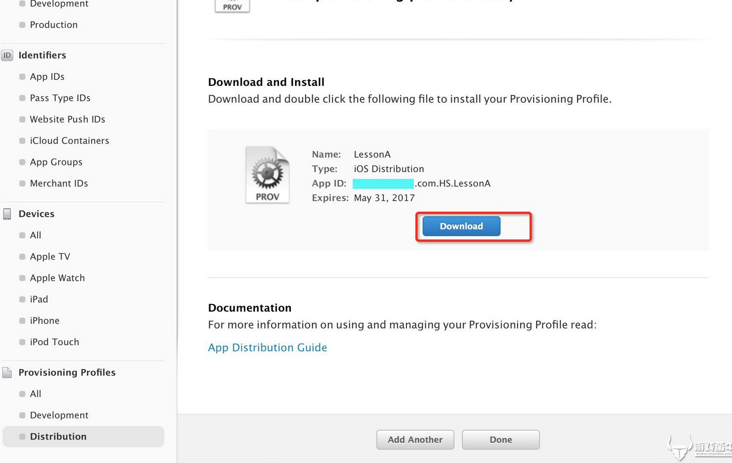

Slide 34
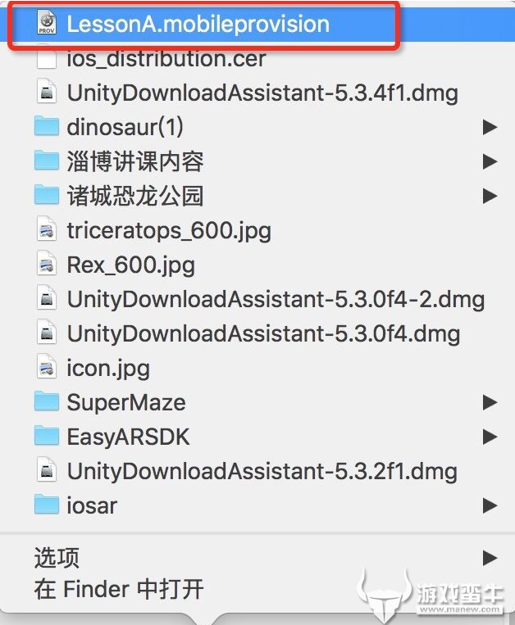
下载后双击安装

Slide 35
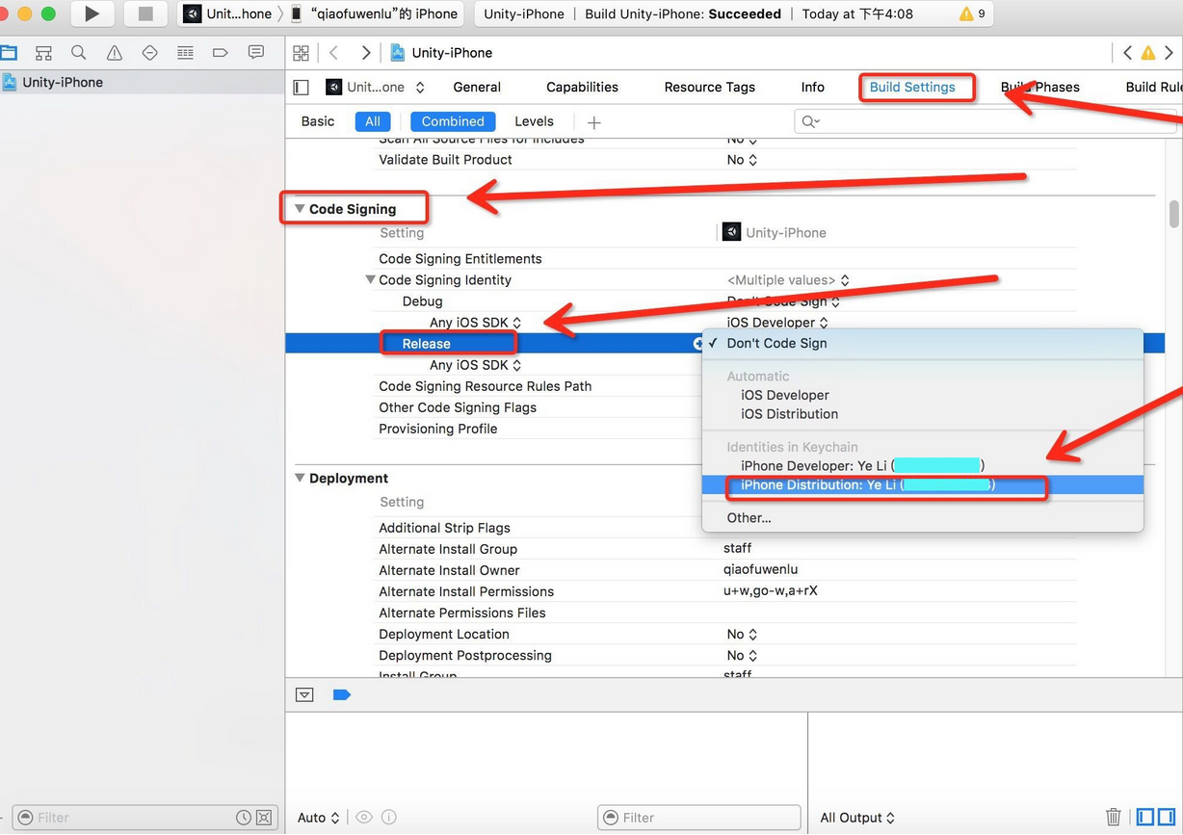
回到Xcode BuildingSetting-CodeSeting-Release选择刚才申请的对应的号

Slide 36
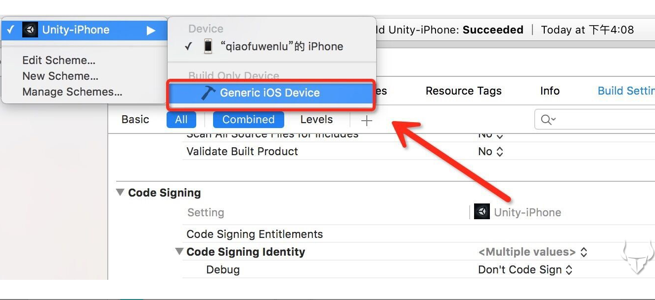
注意选择IOS Device

Slide 37
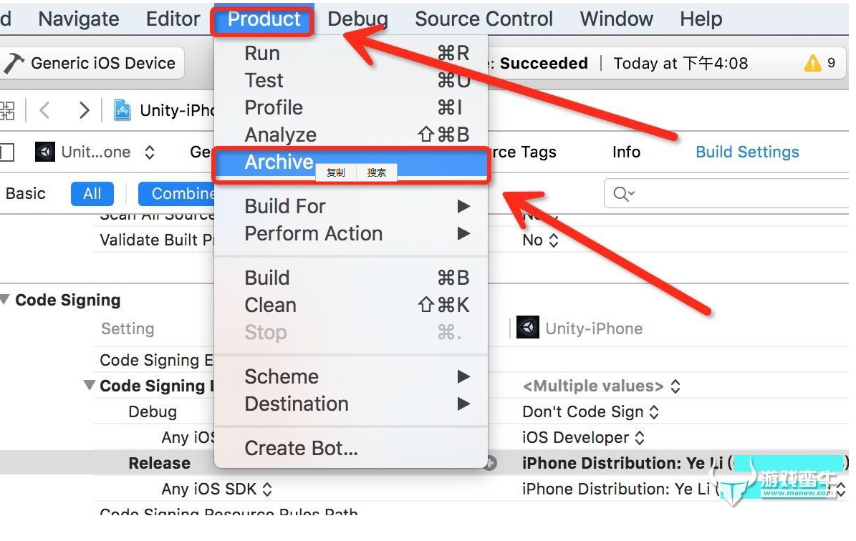
存档

Slide 38
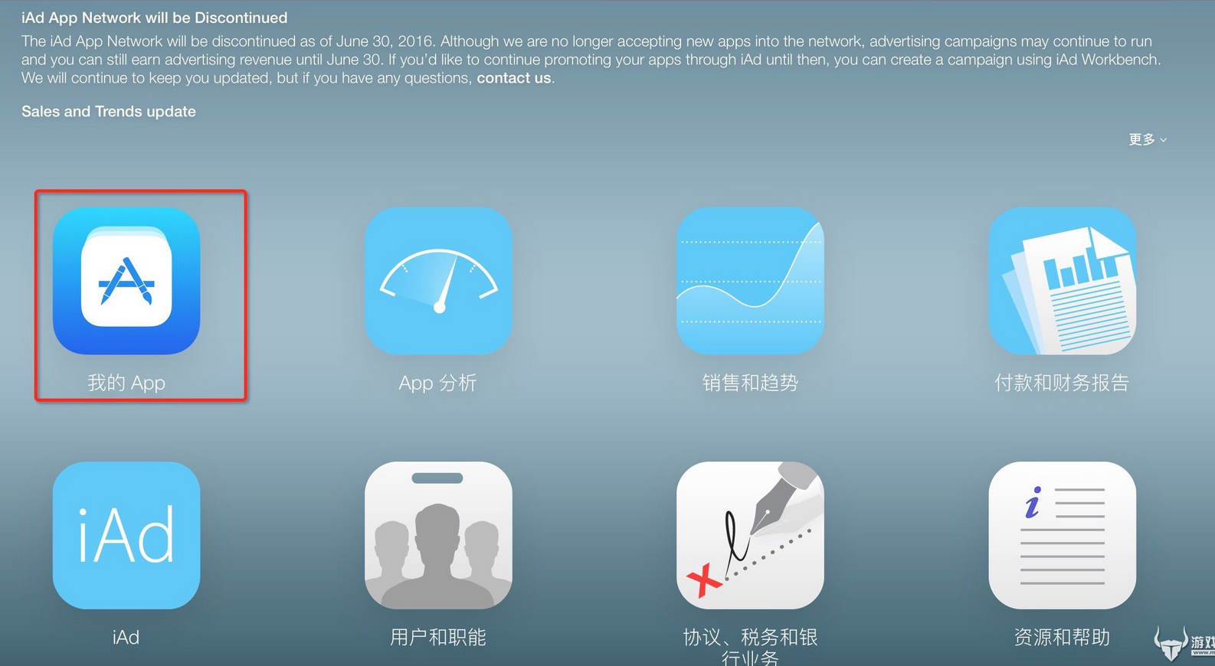
到iTunes中 打开我的app

Slide 39
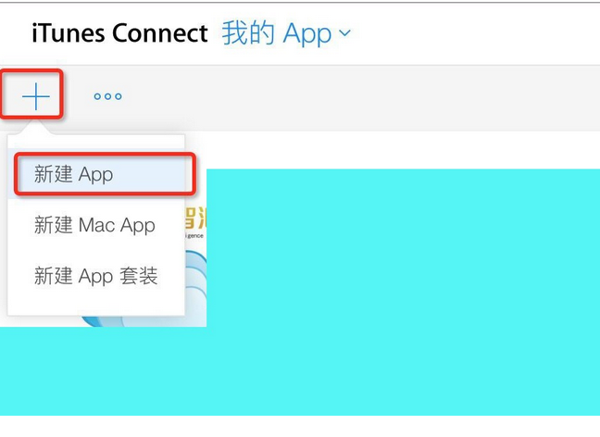
新建APP

Slide 40
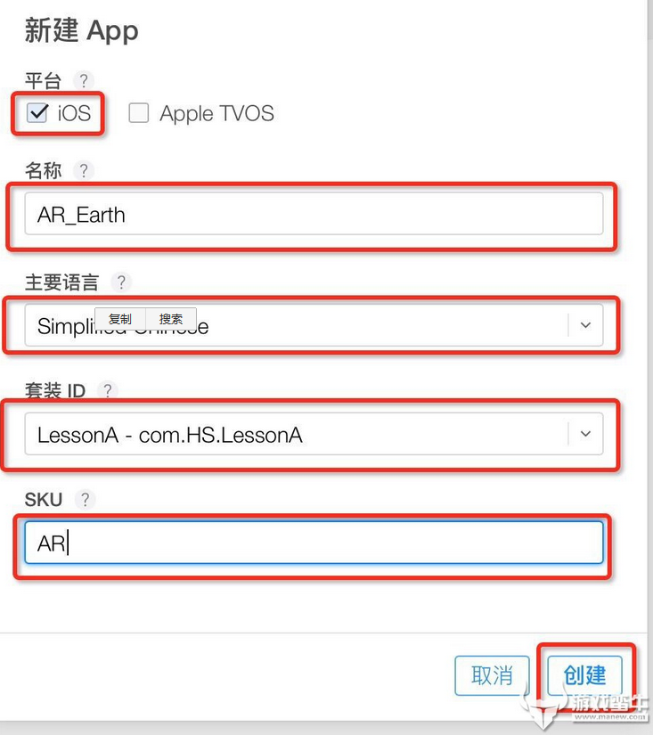
这里应该都认识，跟着填就行，最后一个是识别词，自己能记得就行
Notes:
1、套装ID，就是注册的产品ID
2、SKU:描述产品的一个标记

Slide 41
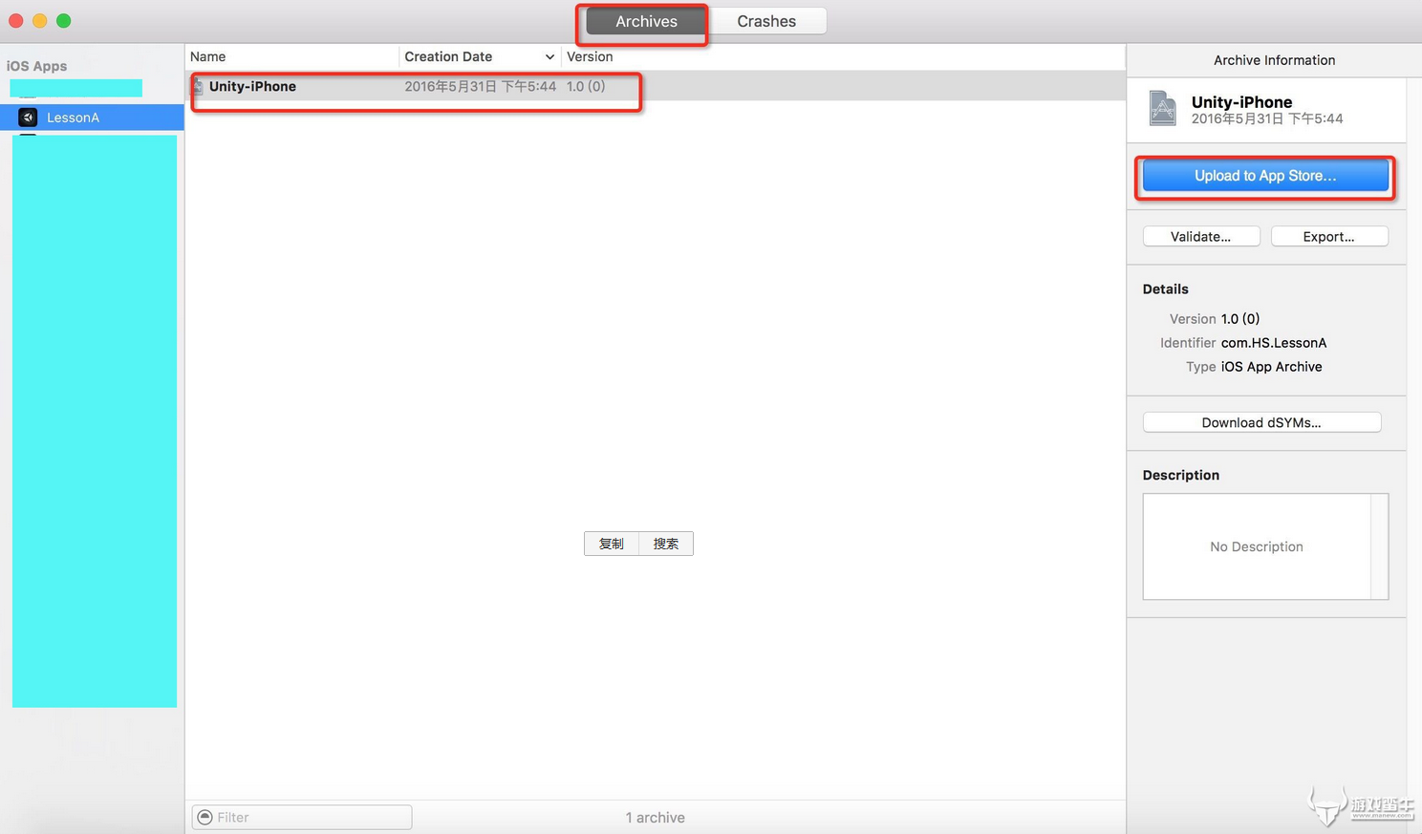
在Xcode中把app上传就行

Slide 42
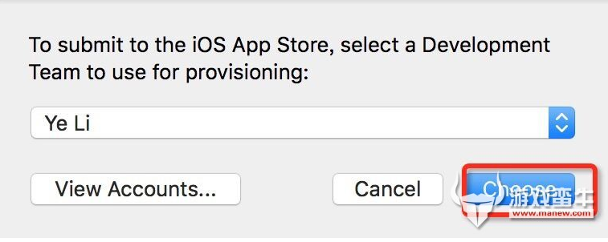

Slide 43
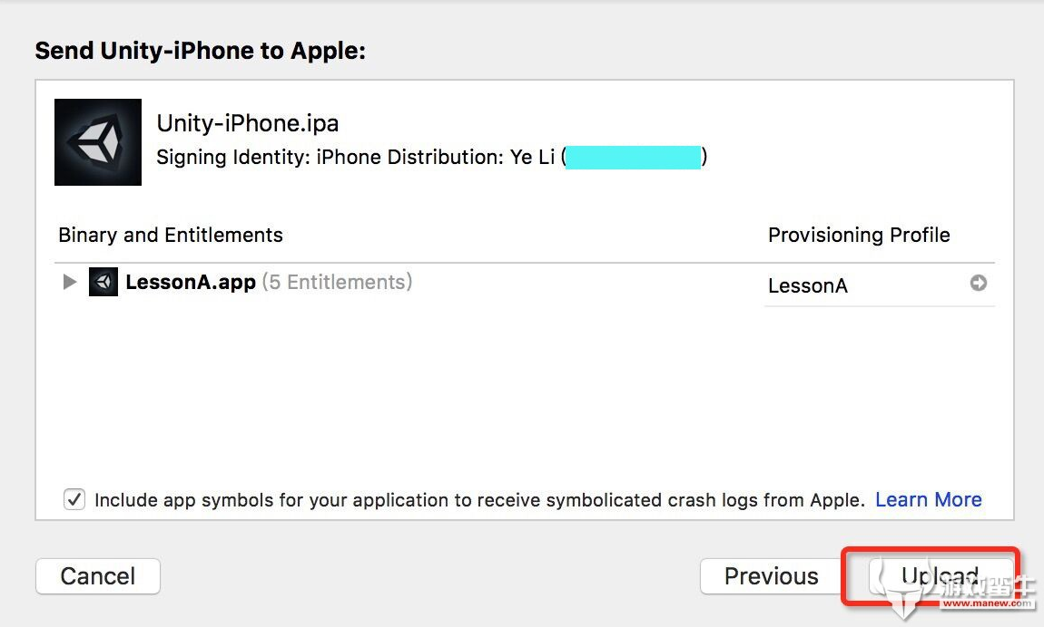

Slide 44
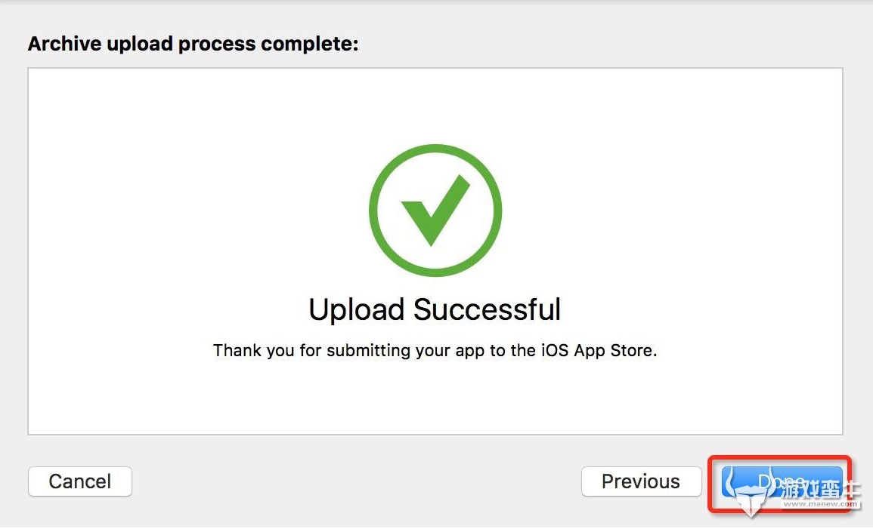

Slide 45
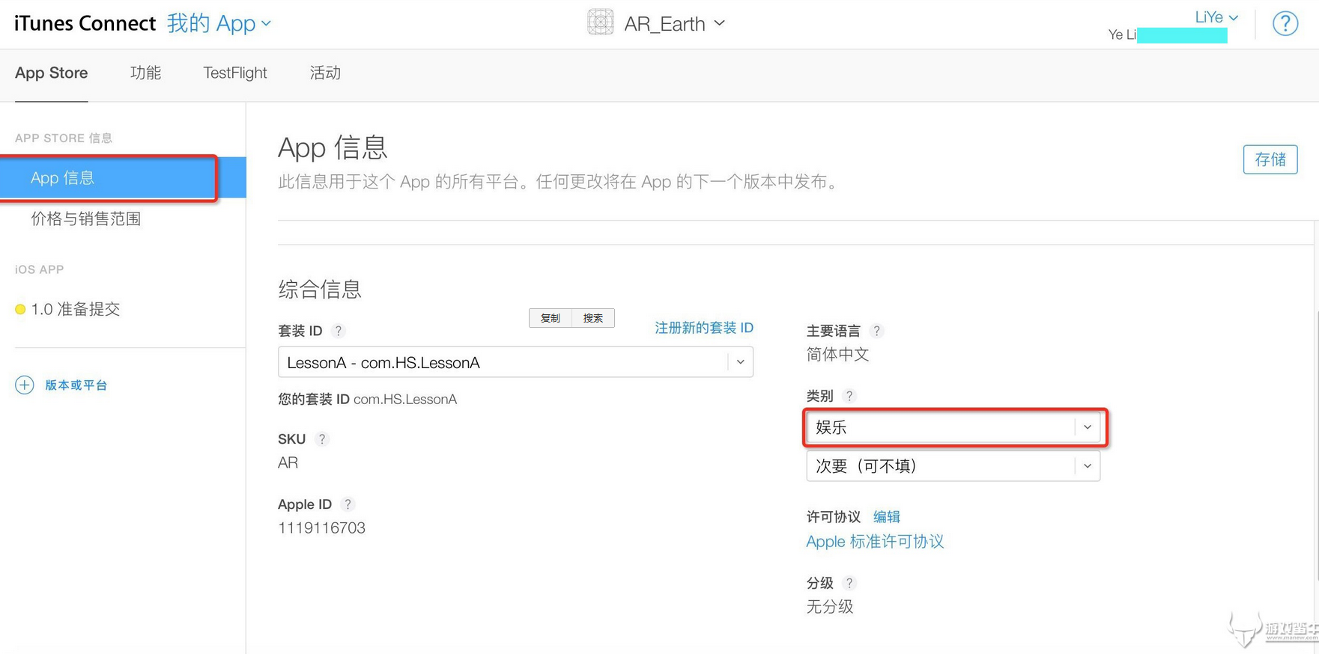
根据提示把这些填了然后发送审核就OK

Slide 46
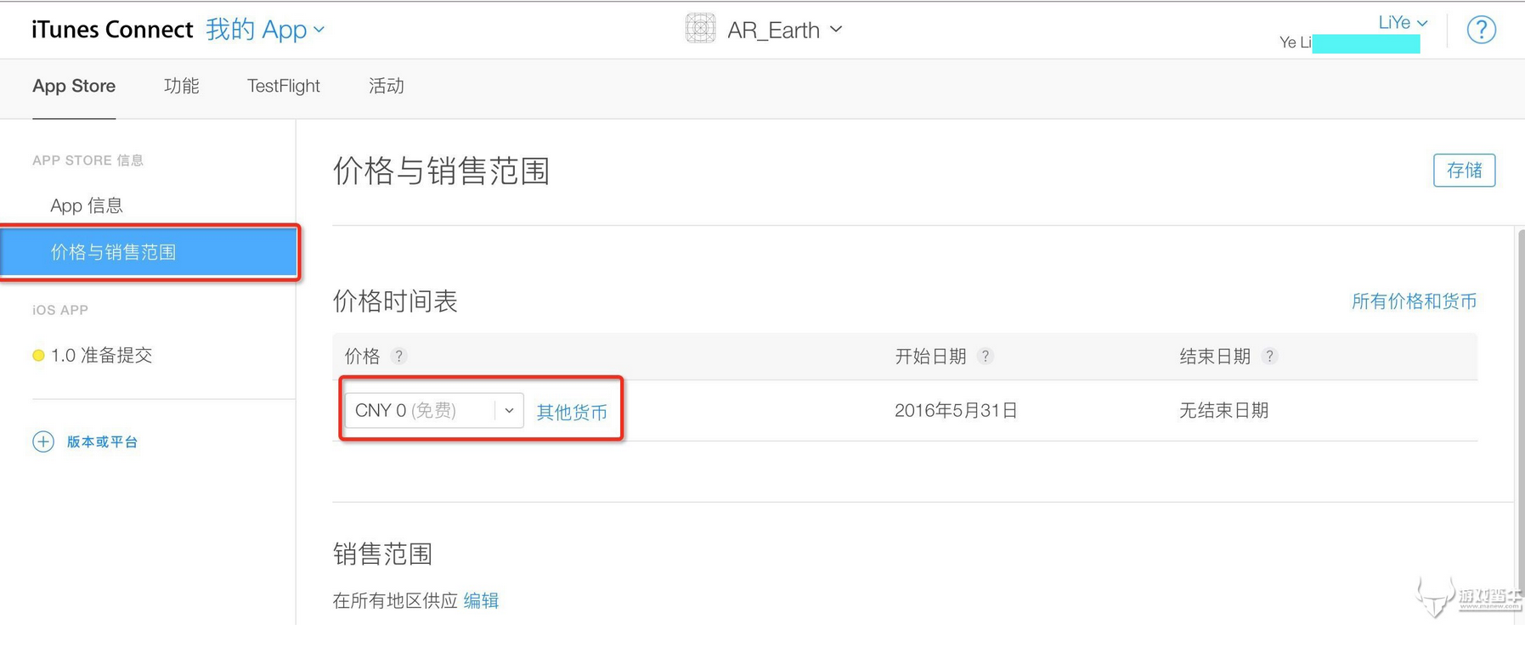

Slide 47
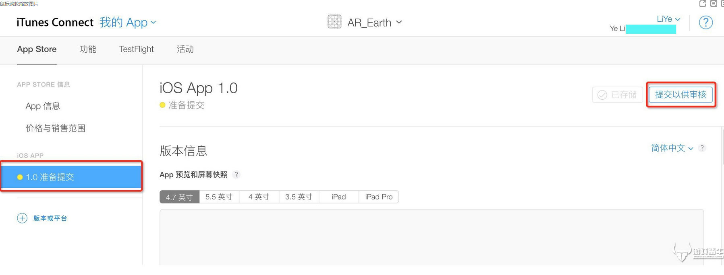

Slide 48
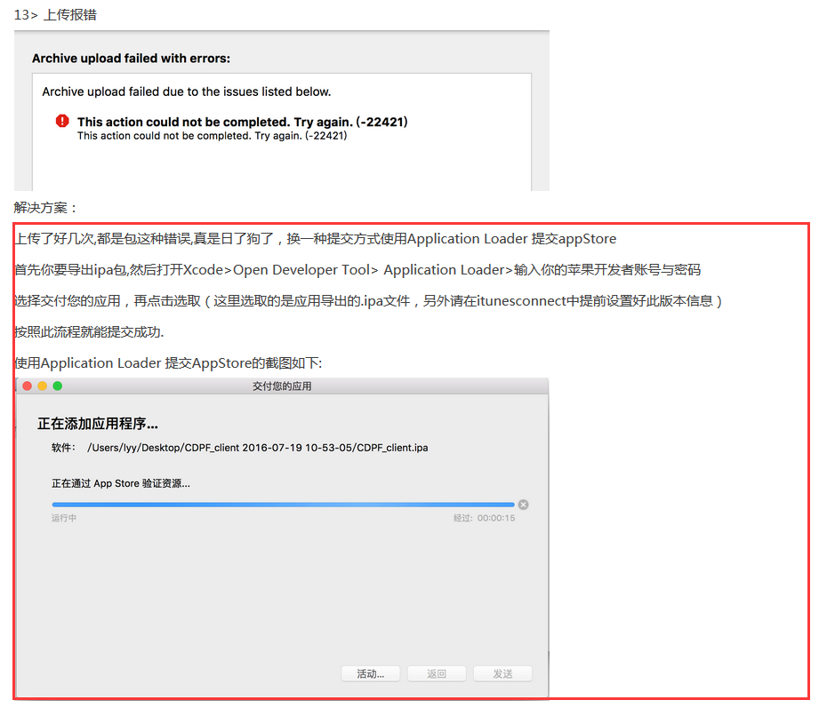
上传方法二

Slide 49
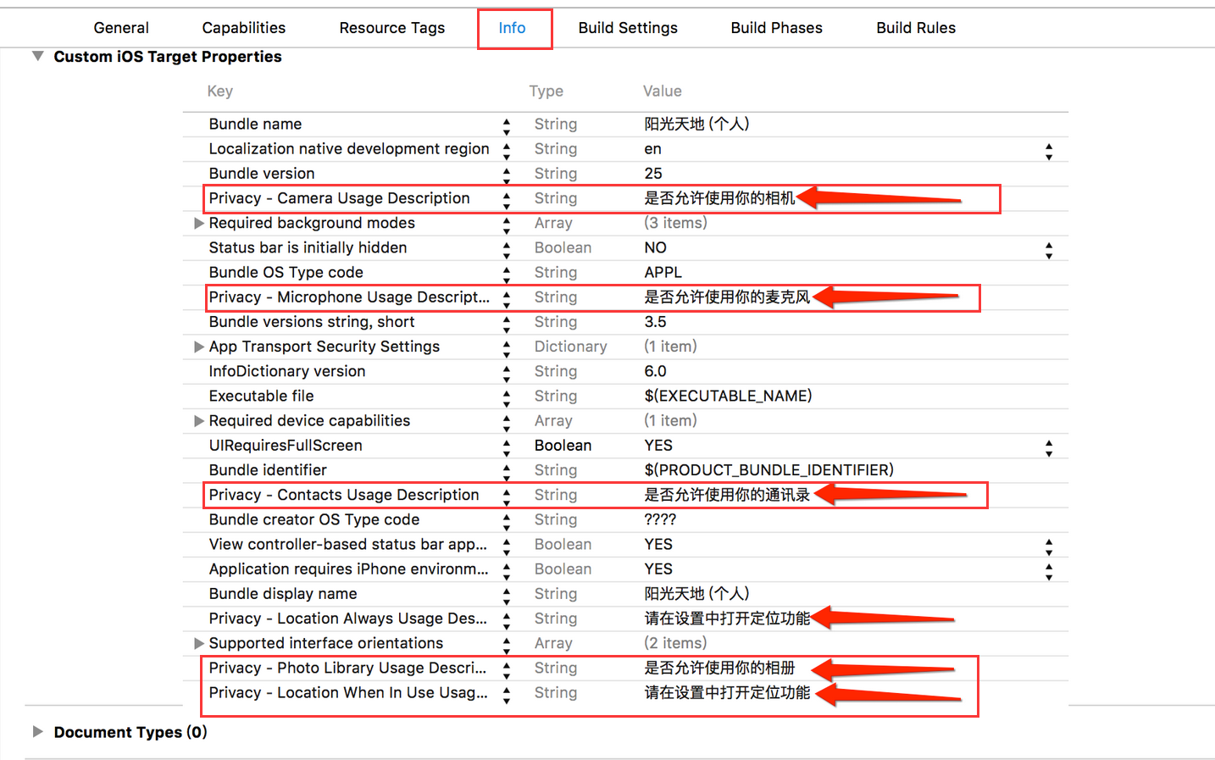
Xcode archive注意事项
Notes:
需要自己手动填写(必须)，否则上传报错
是否允许使用你的相机；是否允许使用你的麦克风；是否允许使用你的通讯录；请在设置中打开定位功能；是否允许使用你的相册

Slide 50
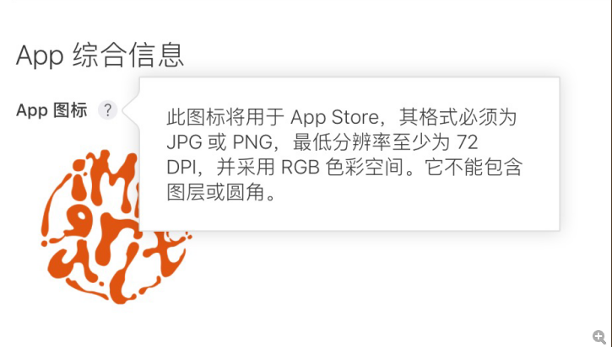
Itunes 发布注意事项
Notes:
App图标：1024*1024 ，不能是 存在alpha 透明通道

Slide 51
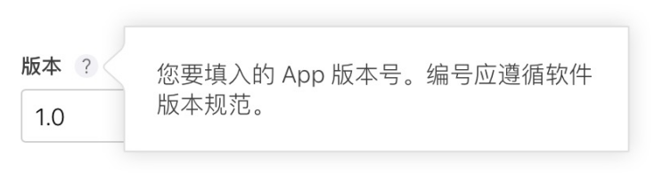


Slide 52
参考网址
发布步骤：http://www.manew.com/thread-90050-1-1.html
http://jingyan.baidu.com/article/4dc40848b3b8cfc8d946f129.html
错误问题汇总：
http://blog.csdn.net/u013915422/article/details/51393596

